Slide 1
Герои космоса
презентацию подготовила
учитель МОУ «СОШ №5» г. Ухты
Кальсина М.В.

Slide 2
Ю.А.Гагарин. На космическом корабле «Восток» облетел Землю за 108 минут

Slide 3
Алексей Леонов – первый лётчик-космонавт вышедший в открытый космос

Slide 4
Репродукции Летчика – космонавта СССР дважды Героя Советского Союза А.Леонова

Slide 5
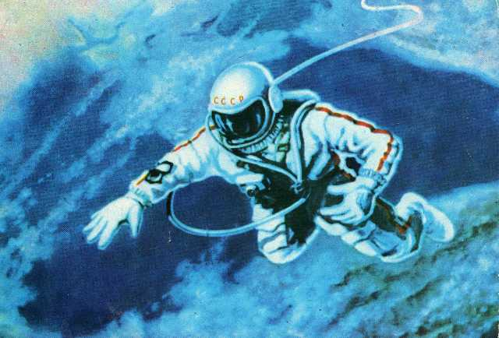

Slide 6
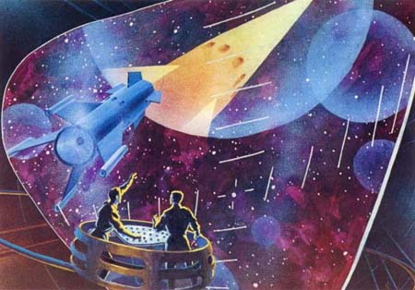

Slide 7
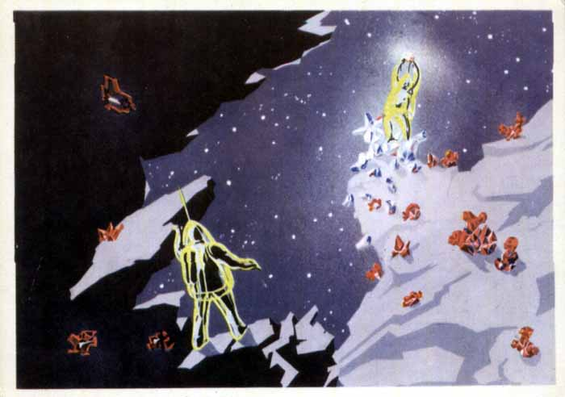

Slide 8
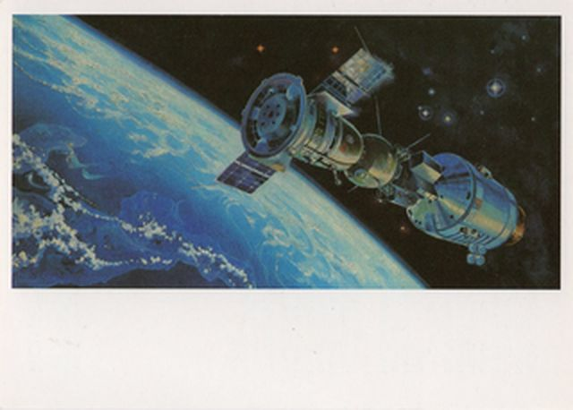

Slide 9
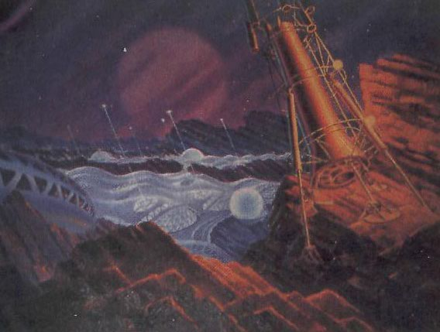

Slide 10
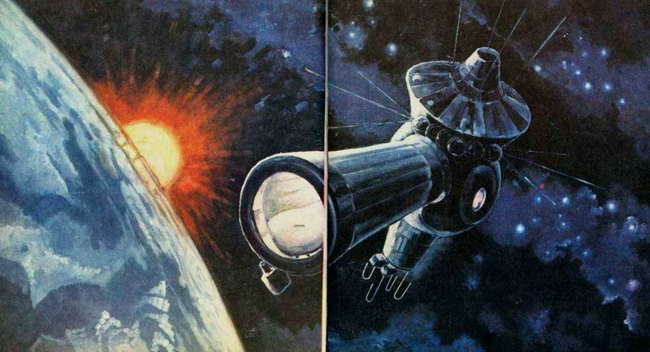

Slide 11
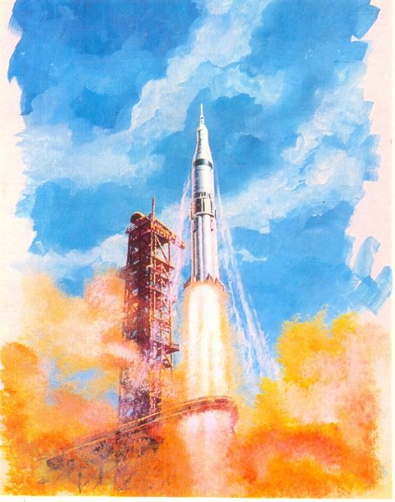

Slide 12
